Slide 1
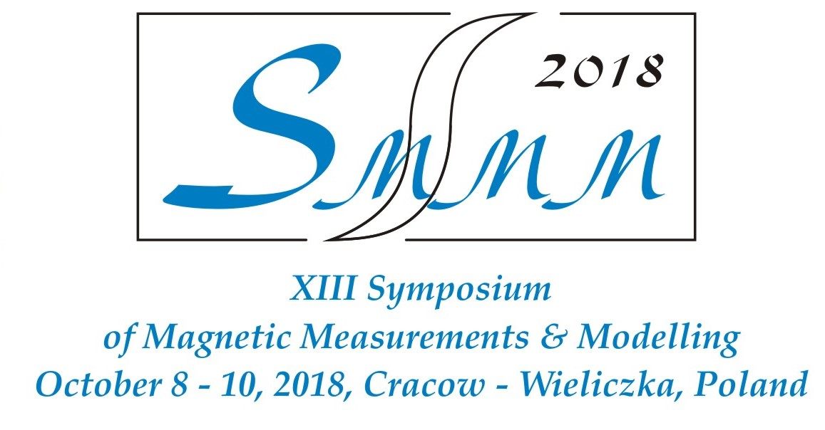

Slide 2
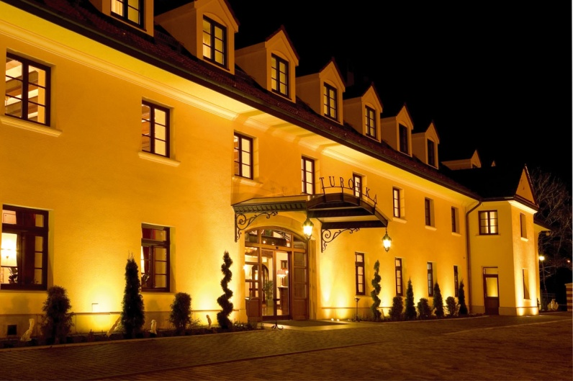
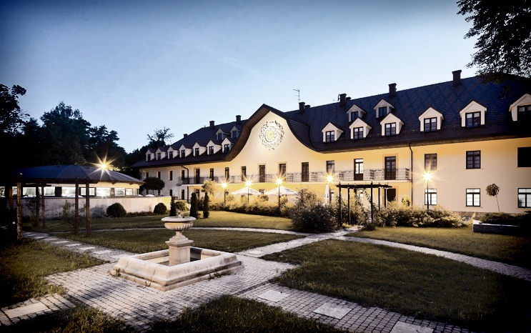
XIII Symposium of Magnetic Measurements and Modelling SMMM2018 zostało zorganizowane w dniach 9-10 października 2018 r. w hotelu Turówka w Wieliczce.

Slide 3
Sympozjum SMMM2018 zostało zorganizowane przez:
– Oddział Częstochowski PTETiS
– Wydział Elektryczny Politechniki Częstochowskiej
– Instytut Tele- i Radiotechniczny, Warszawa
– Wydział Inżynierii Elektrycznej i Komputerowej Politechniki Krakowskiej
– Ariel University (Izrael)
– Instytutu Nauki o Materiałach Uniwersytetu Śląskiego
– STALPRODUKT S.A., Bochnia

Slide 4
Sympozjum SMMM2018 zostało objęte patronatem:
Komitetu Elektrotechniki
Polskiej Akademii Nauk
JM Rektora Politechniki Częstochowskiej
prof. dr hab. inż. Norberta Sczygiola
Sympozjum SMMM2018 zostało zorganizowane w ramach obchodów 70-ciolecia Politechniki Częstochowskiej

Slide 5
Komitet naukowy Sympozjum SMMM2018
Philip Anderson, Cardiff University, United Kingdom
Marcos F. de Campos, Fluminense Federal University, Brazil
Ermanno Cardelli, University of Perugia, Italy
Laurent Daniel, Laboratoire de Génie Electrique de Paris, France
Andrzej Demenko, Poznań University of Technology, Poland
Victorino Franco, University of Sevilla, Spain
Octavio Guzman, Universidad Nacional de Colombia, Colombia
Kay Hameyer, RWTH Aachen University, Germany
Grzegorz Haneczok, University of Silesia, Poland
Robert G. Harrison, Carleton University, Canada
Adam Jagiełło, Cracow University of Technology, Poland
Andrzej Kapłon, Kielce University of Technology, Poland
Afef Kedous-Lebouc, G2ELab Grenoble, France
Ivan Kityk, Częstochowa University of Technology, Poland
Krzysztof Kluszczyński, Cracow University of Technology, Poland
Miklós Kuczman, Széchenyi István University of Győr, Hungary
Aminta Mendoza, Universidad Nacional de Colombia, Colombia
Yevgen Melikhov , Cardiff University, United Kingdom
Kruno Miličević, University of Osijek, Croatia
Andrzej Nowakowski, Tele & Radio Research Institute, Poland
Katarzyna Oźga, Częstochowa University of Technology, Poland
Yosef Pinhasi, Ariel University, Israel
Helmut Pfützner, Wien University, Austria
Marie-Ange Raulet, Laboratiore Ampère, France
Pavel Ripka, Czech Technical University in Prague, Czech Republic
Juliette Soulard, University of Warwick, United Kingdom
Roman Szewczyk, Warsaw University of Technology, Poland
Barbara Ślusarek, Tele & Radio Research Institute, Poland
Manuel Vázquez, Institute of Material Science of Madrid, Spain
Jerzy Wysłocki, Częstochowa University of Technology, Poland
Asher Yahalom, Ariel University, Israel
Sergey E. Zirka, Oles Honchar Dnipro National University, Ukraine
Stan Żurek, Megger Ltd., United Kingdom

Slide 6
Komitet organizacyjny Sympozjum SMMM2018
prof. Jan Szczygłowski – przewodniczący
dr hab. inż. Krzysztof Chwastek, prof. PCz – zastępca przewodniczącego
dr hab. inż. Mariusz Najgebauer – sekretarz
dr inż. Adam Jakubas

Slide 7
Zakres tematyczny Sympozjum SMMM2018
pomiary magnetyczne
pomiary pośrednie właściwości fizycznych z wykorzystaniem pomiarów magnetycznych
techniki pomiarowe w zakresie wysokich częstotliwości
nieniszczące badania materiałów
modelowanie właściwości magnetycznych
struktury i właściwości materiałów magnetycznych
sensory i czujniki magnetyczne
obwody magnetyczne w maszynach elektrycznych i systemach mechatronicznych

Slide 8
W Sympozjum SMMM2018 uczestniczyły 54 osoby reprezentujące ośrodki akademickie, instytuty badawcze, przemysł z kraju i z zagranicy (12 osób):
Akademia Górniczo-Hutnicza w Krakowie
Instytut Tele- i Radiotechniczny, Warszawa
GUMET Sz. Geneja Spółka Jawna
Politechnika Częstochowska
Politechnika Gdańska
Politechnika Krakowska
Politechnika Łódzka
Politechnika Poznańska
Politechnika Świętokrzyska
Politechnika Warszawska
Stalprodukt S.A., Bochnia
Uniwersytet Śląski

Slide 9
W Sympozjum SMMM2018 uczestniczyły 54 osoby reprezentujące ośrodki akademickie, instytuty badawcze, przemysł z kraju i z zagranicy (12 osób):
Ariel University (Izrael)
Budapest University of Technology and Economics (Węgry)
Federal Fluminense University (Brazylia)
Michigan State University (USA)
RWTH Aachen University (Niemcy)
Slovak Academy of Sciences (Słowacja)
Technical University of Liberec (Czechy)
University of Kragujevac (Serbia)
University of Southampton (Wielka Brytania)

Slide 10
W czasie Sympozjum SMMM2018 odbyła się Sesja Plenarna oraz 6 sesji tematycznych, na których wygłoszono 34 referaty, w tym 14 referatów zagranicznych
Plenary Session
Chairmen: Jan Sykulski, Katarzyna Oźga
P. Svec, I. Janotova, D. Janickovic, B. Kunca, J. Marcin, I. Matko, I. Skorvanek, P. Svec Sr.: New developments in rapidly quenched soft and hard magnetic alloys
M.F. de Campos: Methods for texture improvement in electrical steels
I. Mészáros, B. Bögre: Magnetic measurement of ferrite content of alloys

Slide 11
Session 1: Magnetic Materials
Chairmen: Peter Svec, Adam Jakubas
M. Przybylski, B. Ślusarek, T. Bednarczyk, G. Chmiel: Magnetic and mechanical properties of rubber bonded magnets with different type and amount of hard magnetic powder
T. Garstka: A new parameter for the Barkhausen noise characterization
R. Gozdur, P. Gębara, K. Chwastek: Influence of DC-bias magnetic field on dynamic magnetic properties of LaFeCoSi alloy
uB. Guzowski, R. Gozdur, A. Kocibiński: Magnetic substrates made of sputtered Y₃Fe₅O₁₂
K. Kotynia, A. Chrobak, P. Pawlik: Structure and magnetic properties of the rapidly solidified Gd₃Zr₁₀Fe₅₅Co₁₀Mo₅W₂B₁₅ alloy
P. Kwapuliński, G. Haneczok: Magnetic relaxation in iron based melt spun ribbons

Slide 12
Session 2: Electrical Machines and Devices
Chairmen: Kay Hameyer, Marek Przybylski
B. Koprivica, K. Chwastek, M. Koprivica: Short-circuit and load operation of single-phase transformer at low frequencies
D. Kapelski, E. Kucal, A. Szymański: The magnetization curve of FeNiCo alloy and the influence of its application on the penning effect in vacuum interrupter
D. Danielczyk, D. Janiszewski, C. Jedryczka, D. Kapelski, M. Krystkowiak: Analysis of dual star permanent magnet synchronous motor with rotor back iron made of soft magnetic composite
A. Kapłon, J. Rolek: Modeling of the magnetic field distribution in air gap of the synchronous machine from permanent magnets in the rotor
W.A. Pluta: Surface isolation of modern electrical types for magnetic cores

Slide 13
Session 3: Properties of Soft Magnetic Materials
Chairmen: István Mészáros, Tomasz Garstka
M.F. de Campos: Interpretation of loss separation with the Haller-Kramer model
B. Koprivica, K. Chwastek: Verification of Bertotti’s loss model for non-standard excitation
M. Bereźnicki, P. Jabłoński, M. Najgebauer, J. Szczygłowski: Analysis of the skin effect in the calculation of power loss components in soft magnetic materials
W.A. Pluta: Anisotropy of specific total loss components in Goss textured electrical steel
N. Leuning, S. Steentjes, K. Hameyer: Evaluation of the interdependency of mechanical cutting and magnetic anisotropy on the magnetic properties of non-oriented FeSi electrical steel

Slide 14
Session 4: Hysteresis Modelling and Related Issues
Chairmen: Asher Yahalom, Ewa Łada-Tondyra
J. Eichler, M. Novak, M. Kosek: Experimental determination of Preisach model for grain oriented steel
R. Jastrzębski, A. Jakubas, K. Chwastek: A comparison of two phenomenological descriptions of magnetization curves based on T(x) model
W. Mazgaj, Z. Szular, M. Sierzega: Inverse model of the magnetic hysteresis based on an exponential function
M. Novak: Difficulties cause by magnetic after-effect during identification of the Preisach hysteresis model weighting function
M.F. de Campos, J.A. de Castro: Predicting recoil curves in Stoner-Wohlfarth anisotropic magnets
L.F.T. Costa, G.J.L. Gerhardt, F.P. Missell, M.F. de Campos: Interpretation of magnetic Barkhausen noise bursts in low frequency measurements

Slide 15
Session 5: Magnetic Sensors and Actuators
Chairmen: Andrzej Nowakowski, Branko Koprivica
R. Szewczyk, A. Bieńkowski, M. Nowicki: Jiles-Atherton-Sablik model of magneto-mechanical characteristics of soft magnetic materials - A review
D. Stachowiak, M. Kurzawa: A computational and experimental study of shape memory alloy spring actuator
A. Lisowiec, A. Nowakowski, G. Kowalski, P. Wlazło: Miniature current sensor for medium voltage networks
M. Woloszyn, S. Michalski, B. Potrac: Optimal flight direction of magnetic system during object's detection on the Baltic Sea

Slide 16
Session 6: Electromagnetic Field Analysis
Chairmen: Marco F. de Campos, Roman Gozdur
I. Chaimov, A. Yahalom: Correcting for FEL magnetic field distortions. The method of bilinear shimming
A. Etinger, Y. Golovachev, G.A. Pinhasi, Y. Pinhasi: Propagation of Tera-Hertz radiation in foggy conditions
E. Łada-Tondyra: The impact of applicator size on distribution of electromagnetic field used in magnetotherapy
A. Cywiński, K. Chwastek, P. Gas: The influence of skin and proximity effects on temperature distribution in multi-bundle cable lines
S. Nazrulla, E.G. Strangas, J.S. Agapiou, T.A. Perry: A Device for the Study of Electrical Steel Losses in Stator Lamination Stacks

Slide 17
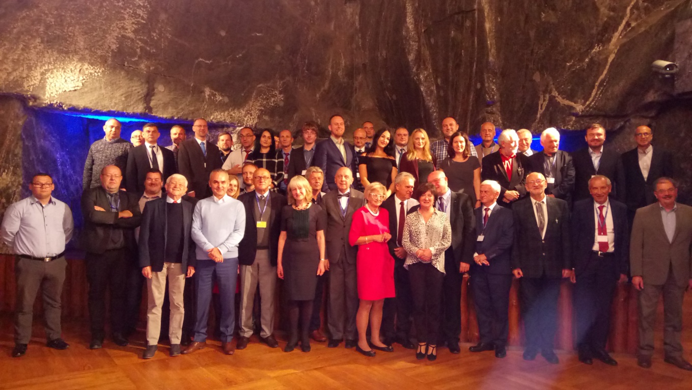
W drugim dniu Sympozjum SMMM2018odbyła się Uroczysta kolacja zorganizowana w Komorze Jana Haluszki w Kopalni Soli w Wieliczce, zlokalizowanej na trzecim poziomie kopalni, około 135 metrów pod ziemią.
Uczestnicy XIII Symposium of Magnetic Measurements and Modelling SMMM’2018 w czasie uroczystej kolacji w Komorze Jana Haluszki

Slide 18
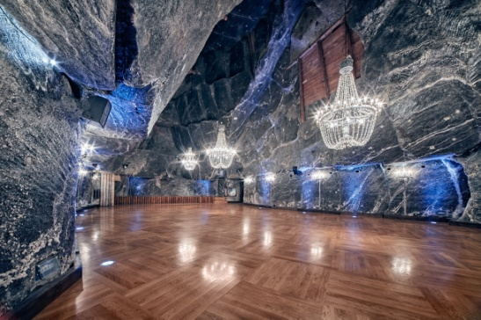
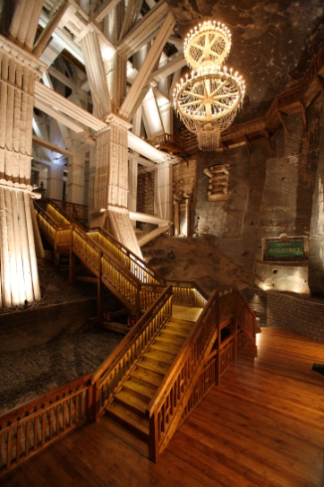
W ostatnim dniu Sympozjum SMMM2018 jego uczestniczy zwiedzali Kopalnię Soli, a ich pobyt został uwieczniony na pamiątkowej fotografii wykonanej w Kaplicy Św. Kingi
Uczestnicy XIII Symposium of Magnetic Measurements and Modelling SMMM’2018 w czasie zwiedzania Kopalni Soli w Wieliczce

Slide 19
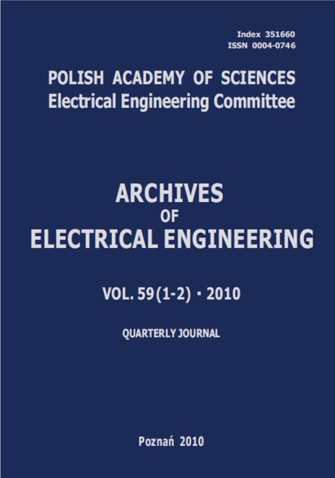
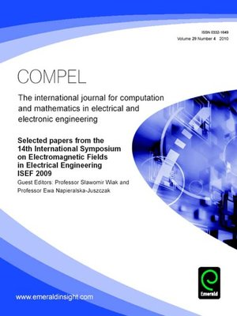
Rozszerzone wersje prac prezentowanych na Sympozjum SMMM2018 zostaną, po uzyskaniu pozytywnych recenzji, opublikowane w jednym z czasopism naukowych:
Acta Physica Polonica A (lista A, 15 pkt.)
Compel (lista A, 15 pkt.)
Archives of Electrical Engineering (lista B, 15 pkt.)
Przegląd Elektrotechniczny (lista B, 14 pkt.)
Opracowanie:
Mariusz Najgebauer
Jan Szczygłowski

